Slide 1
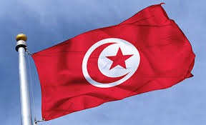
Ecole Sadok Ghodhbane Dar Chaabne Elfehri
La Tunisie
Réalisé par:
Malak et Melek Aissa
Maîtresse:
Jamila Souissi
1

Slide 2
Bienvenue mes amis a mon belle pays Tunis

Slide 3
Tunis
Tunis est la capitale de la Tunisie et le lieu du gouvernorat du même nom depuis sa création en 1956.
3
3
3
3

Slide 4
Tunis
Située au nord du pays, au fond du golfe de Tunis dont elle est séparée par le lac de Tunis, la cité s’étend sur la plaine côtière et les collines avoisinantes.

Slide 5
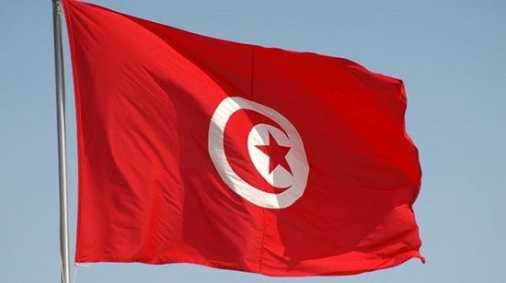
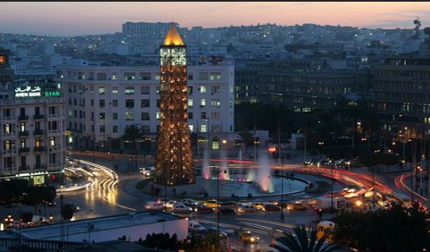
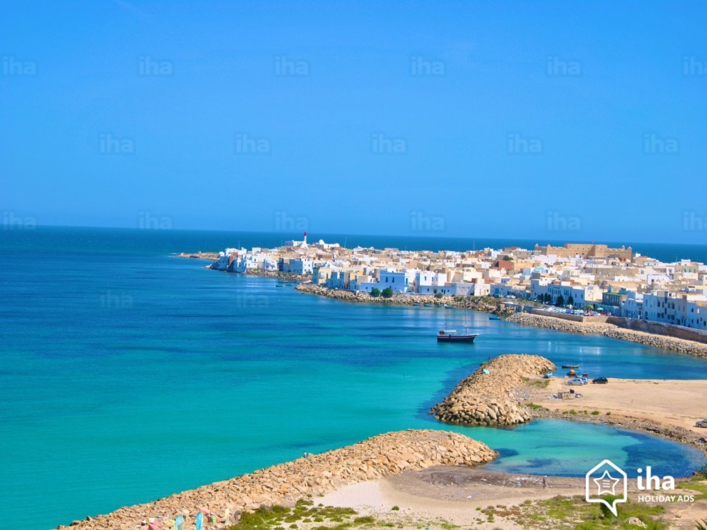
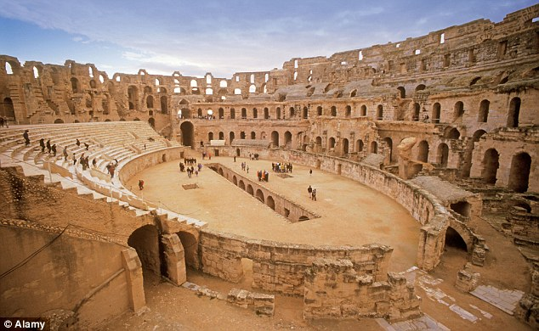
3

Slide 6
Nabeul
Nabeul est la capitale de Cap Bon et une ville du nord-est de la Tunisie, située au sud de la péninsule du cap Bon, à une soixantaine de kilomètres au sud-est de Tunis.
6

Slide 7
Nabeul
Sa proximité de Tunis en fait le principal producteur de produits agricoles, particulièrement les agrumes et les cultures maraîchères. Nabeul abrite un noyau traditionnel ainsi que des monuments historiques importants.

Slide 8
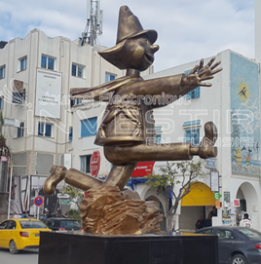
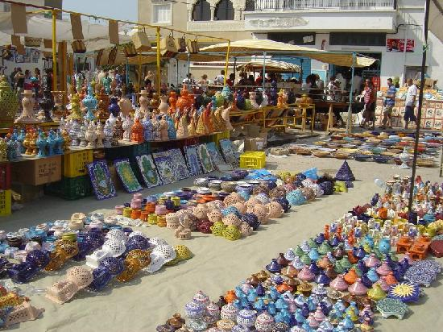
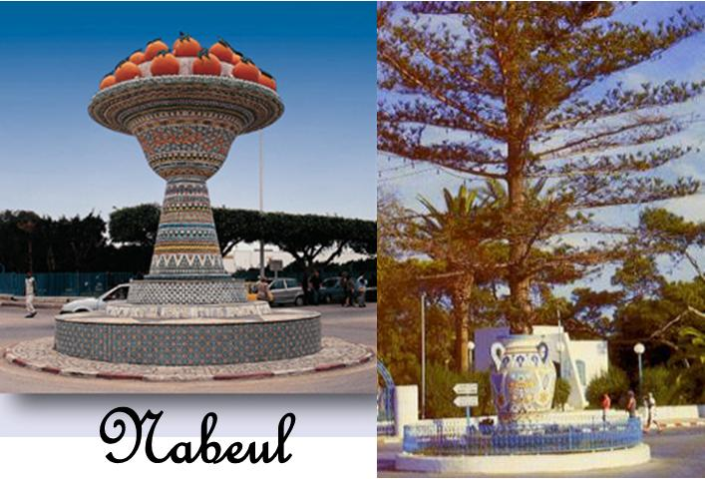
8

Slide 9
Bizerte
Bizerte ou Banzart est une ville du nord de la Tunisie située entre la mer Méditerranée et le lac de Bizerte. Elle est le chef-lieu d'un gouvernorat peuplé de plus d'un demi-million d'habitants. La ville compte 136 917 habitants en 2014.

Slide 10
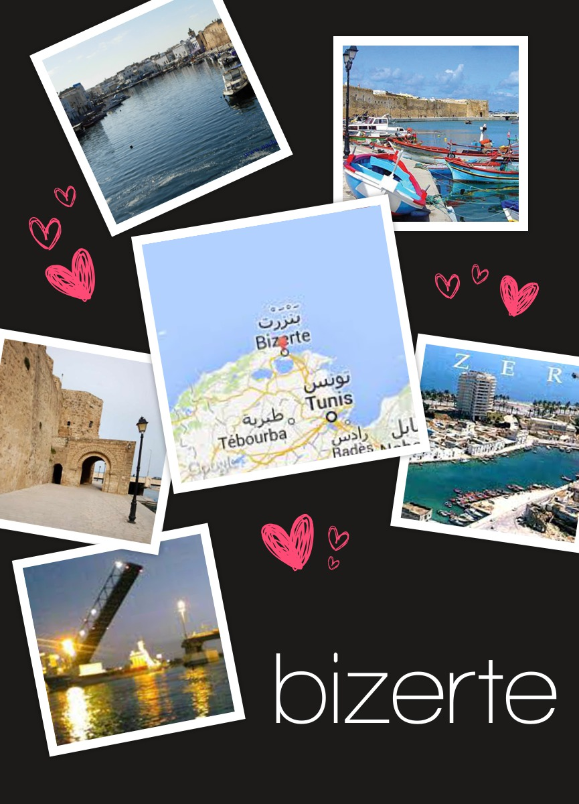

Slide 11
L’Ariana
Ariana ou L'Ariana est l'une des plus importantes villes de la banlieue de Tunis. La ville se trouve au nord de la capitale, à proximité de l'aéroport international de Tunis-Carthage.

Slide 12
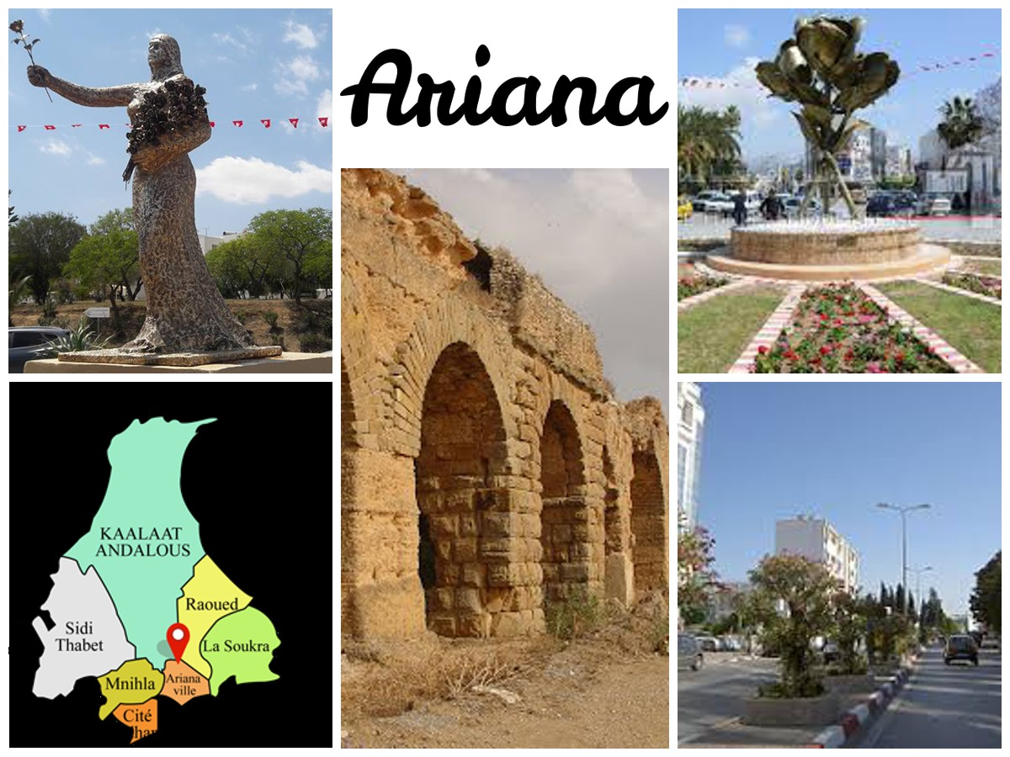

Slide 13
Sousse
Sousse est une ville portuaire de l'est de la Tunisie, située à 143 kilomètres au sud de Tunis, et ouverte sur le golfe d'Hammamet.

Slide 15
Monastir
Monastir, est une ville côtière du Sahel tunisien, au centre-est de la Tunisie, située sur une presqu'île au sud-est du golfe d'Hammamet, à une vingtaine de kilomètres à l'est de Sousse et à 162 kilomètres au sud de Tunis.

Slide 17
Mahdia
Mahdia est une ville côtière tunisienne située au centre-est du pays, à environ 200 kilomètres au sud de la capitale Tunis. Chef-lieu du gouvernorat du même nom, elle constitue une municipalité comptant 51 833 habitants en 2014.

Slide 18
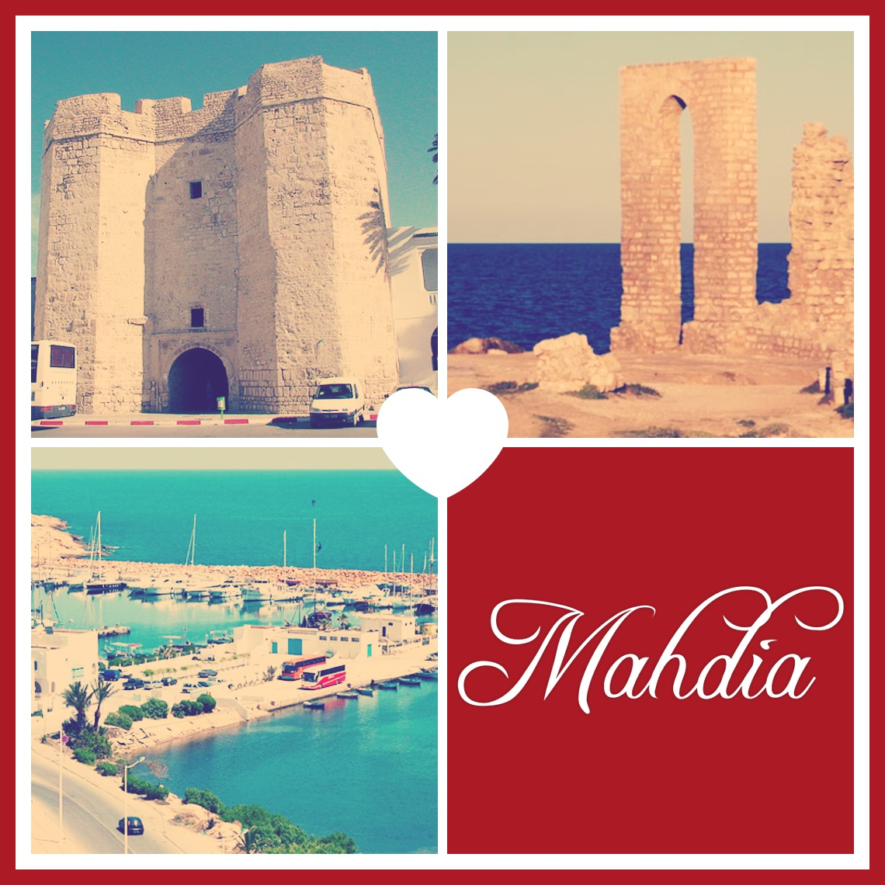

Slide 19
Sfax
Sfax, deuxième ville et centre économique de Tunisie, est une ville portuaire de l'est du pays située à environ 270 kilomètres de Tunis.

Slide 20
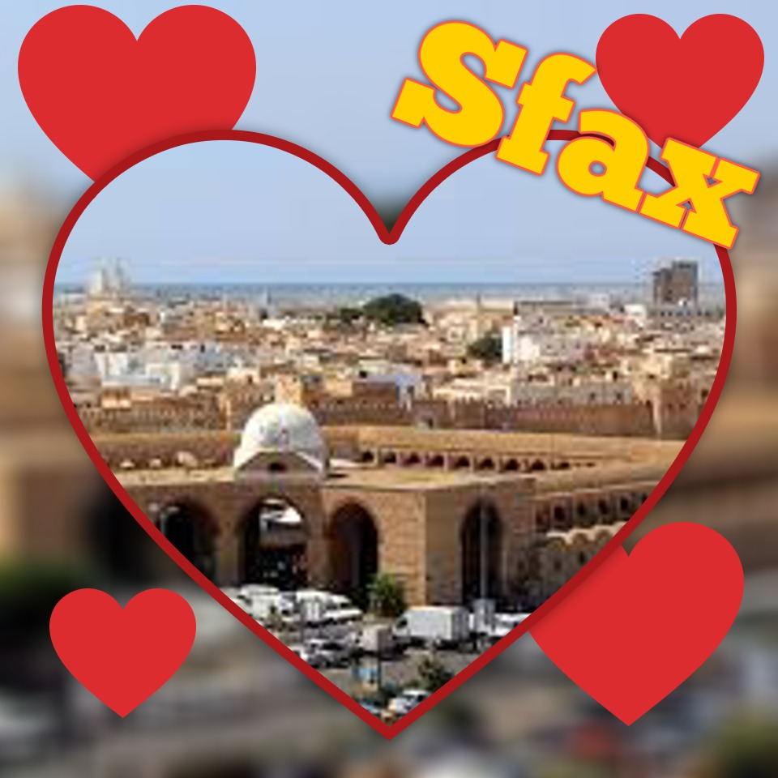

Slide 21
Gabes
Gabès est une ville du sud-est de la Tunisie, comptant 130 984 habitants en 2014 et le chef-lieu du gouvernorat du même nom

Slide 22
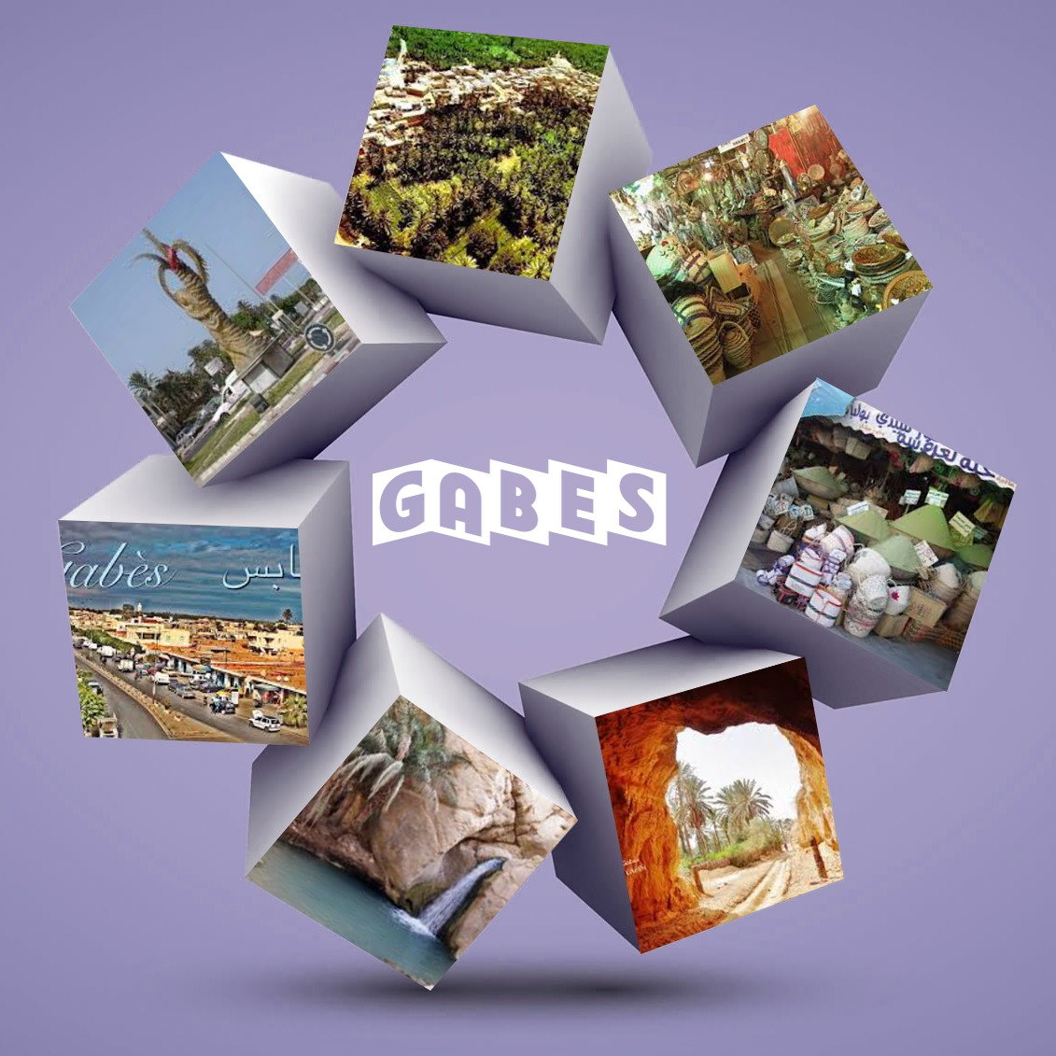

Slide 23
Medenine
Médenine est une ville du sud-est de la Tunisie, située dans la plaine de la Djeffara. Elle occupe une position centrale à 75 kilomètres au sud de Gabès, 78 kilomètres à l'ouest de Ben Gardane

Slide 25
Tataouine
Tataouine, anciennement appelée Foum Tataouine, est une ville du sud-est de la Tunisie située à 531 kilomètres de Tunis. Chef-lieu du gouvernorat du même nom, elle constitue une municipalité comptant 66 924 habitants en 2014.

Slide 27
Kebili
Kébili est une ville du sud de la Tunisie, située à environ 500 kilomètres de Tunis, et le chef-lieu du gouvernorat du même nom. En 2014, sa population atteint 20 623 habitants.

Slide 28
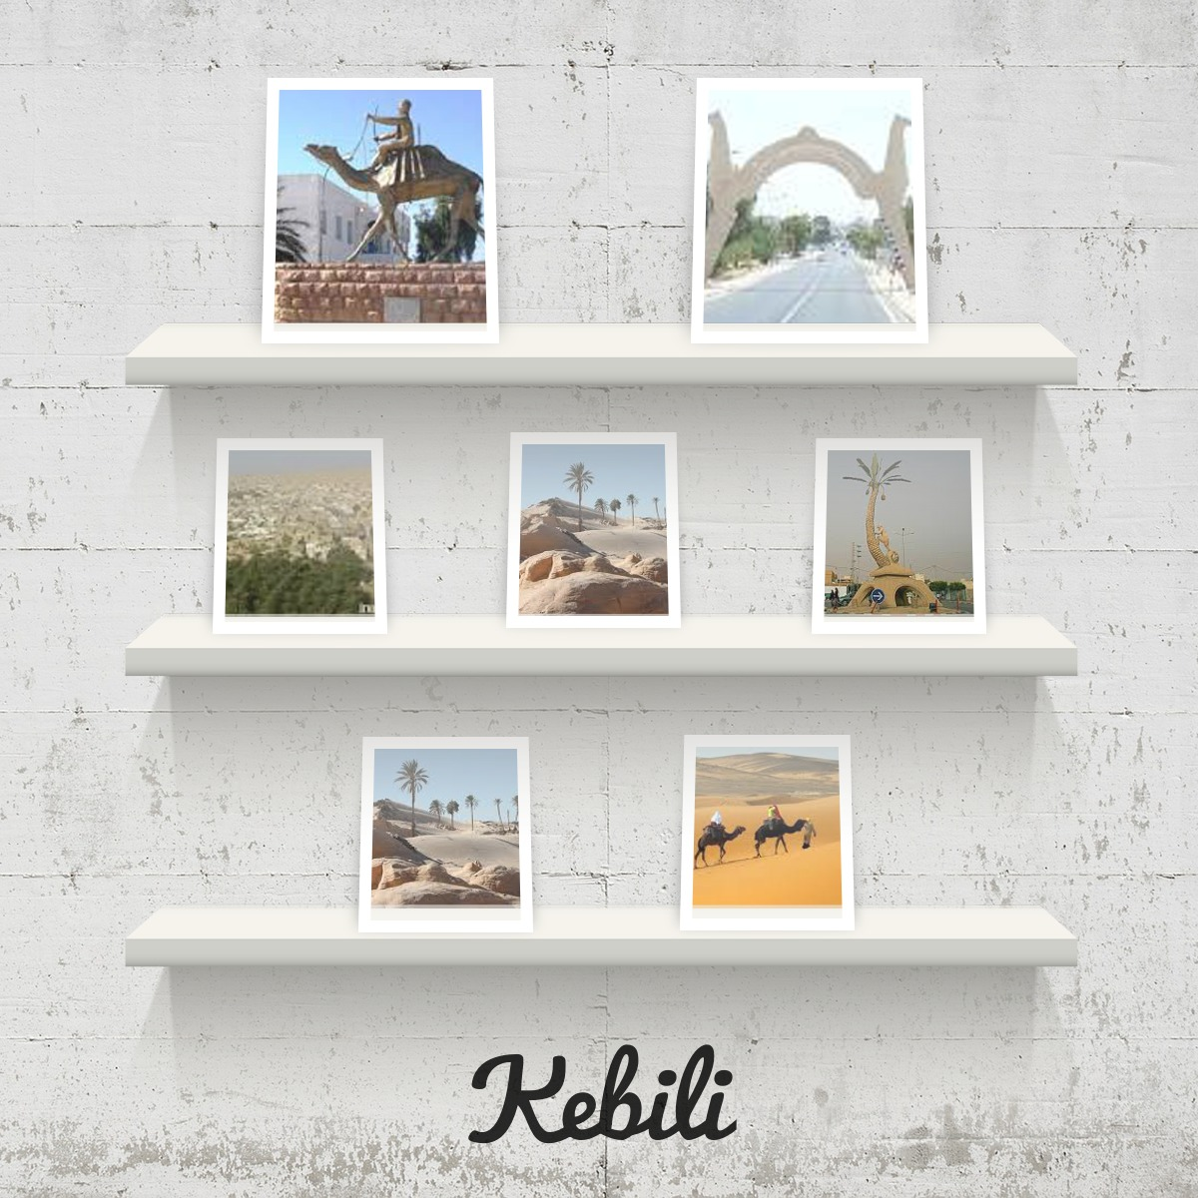

Slide 29
Tozeur
Tozeur est une ville du Jérid tunisien et le chef-lieu du gouvernorat du même nom. Elle compte 37 365 habitants selon le recensement de 2014. Située au nord-ouest du Chott el-Jérid, elle se trouve à 450 kilomètres au sud-ouest de Tunis.

Slide 31
Gafsa
Gafsa est une ville du sud-ouest de la Tunisie et le chef-lieu du gouvernorat du même nom. La municipalité abrite une population de 95 242 habitants selon le recensement de 2014 mais son agglomération

Slide 33
Sidi bouzid
Sidi Bouzid, également appelé Sidi Bou Zid ou Sīdī Bū Zayd, est une ville du centre de la Tunisie, chef-lieu du gouvernorat du même nom.

Slide 35
Kasserine
Kasserine est une ville située au centre-ouest de la Tunisie ; elle est le chef-lieu du gouvernorat du même nom

Slide 36
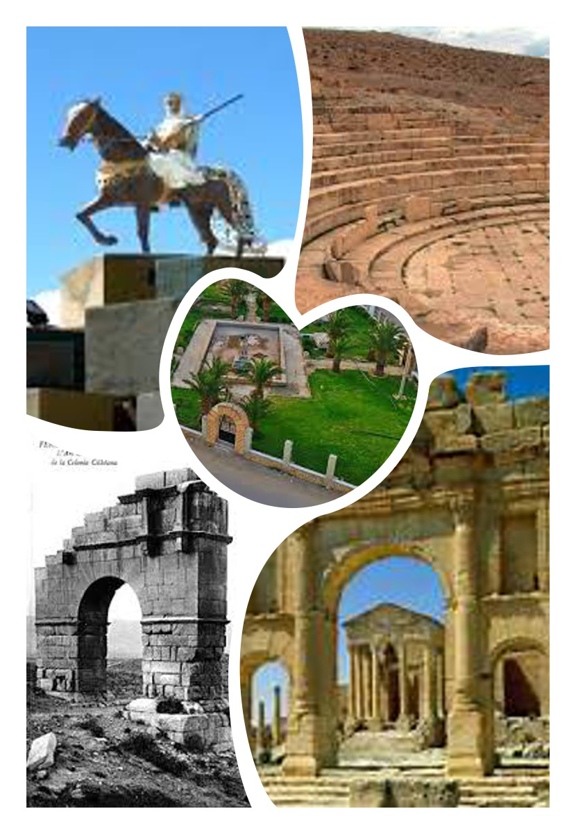

Slide 37
Kairouan
Kairouan est une ville du centre de la Tunisie et le chef-lieu du gouvernorat du même nom. Elle se situe à 150 kilomètres au sud-ouest de Tunis et cinquante kilomètres à l'ouest de Sousse

Slide 38
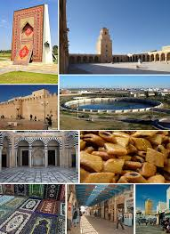

Slide 39
Siliana
Le gouvernorat de Siliana, créé le 5 juin 1974, est l'un des 24 gouvernorats de la Tunisie. Il est situé dans le nord-ouest du pays et couvre une superficie de 4 642 km², soit 2,8 % de la superficie du pays.

Slide 41
El Kef
Le Kef est une ville du Nord-Ouest de la Tunisie et le chef-lieu du gouvernorat du même nom. Située au nord-ouest du pays, à 175 kilomètres à l'ouest de Tunis et à une quarantaine de kilomètres ...

Slide 42
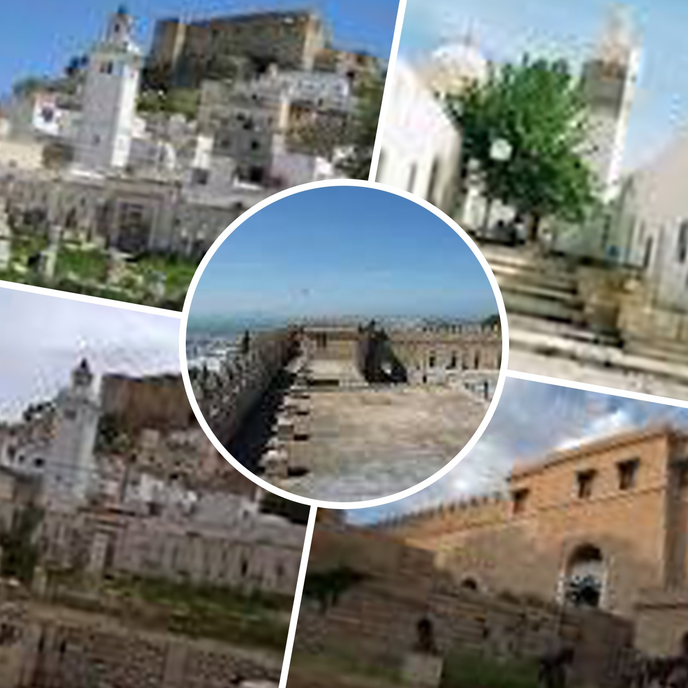

Slide 43
Jendouba
Jendouba, nommée Souk El Arba jusqu'au 30 avril 1966, est une ville du Nord-Ouest de la Tunisie située à 154 kilomètres de Tunis et à cinquante kilomètres de la frontière algéro-tunisienne.

Slide 44
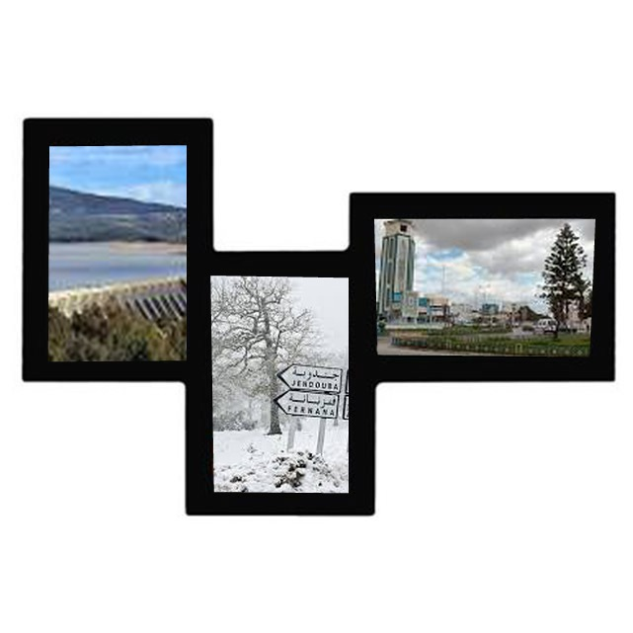

Slide 45
Béja
Béja est une ville du Nord-Ouest de la Tunisie située à une centaine de kilomètres de Tunis et à une cinquantaine de kilomètres de la frontière tuniso-algérienne.

Slide 46
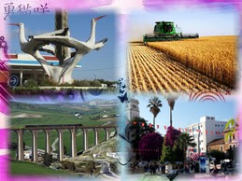

Slide 47
Zagoiane
Zaghouan est une ville du nord de la Tunisie et le chef-lieu du gouvernorat du même nom. Établie sur le versant du Djebel Zaghouan, elle domine une vaste plaine agricole. 20 798 habitants la peuplent en 2014

Slide 48
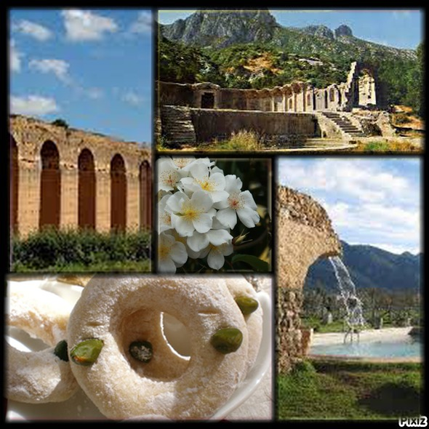

Slide 49
Manouba
La Manouba est une ville de la banlieue nord-ouest de Tunis et le chef-lieu du gouvernorat du même nom.

Slide 50
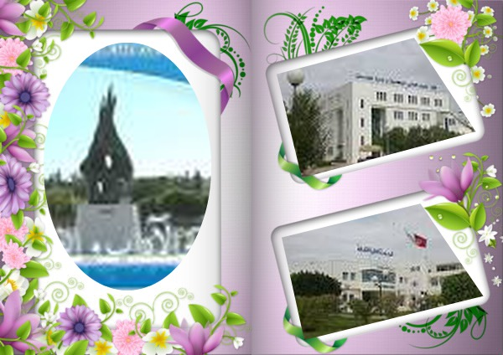

Slide 51
Ben arous
Le gouvernorat de Ben Arous, créé le 3 décembre 1983, est l'un des 24 gouvernorats de la Tunisie. Il est situé dans le nord du pays et couvre une superficie de 761 km². Il abrite en 2014 une population de 631 842 habitants

Slide 52
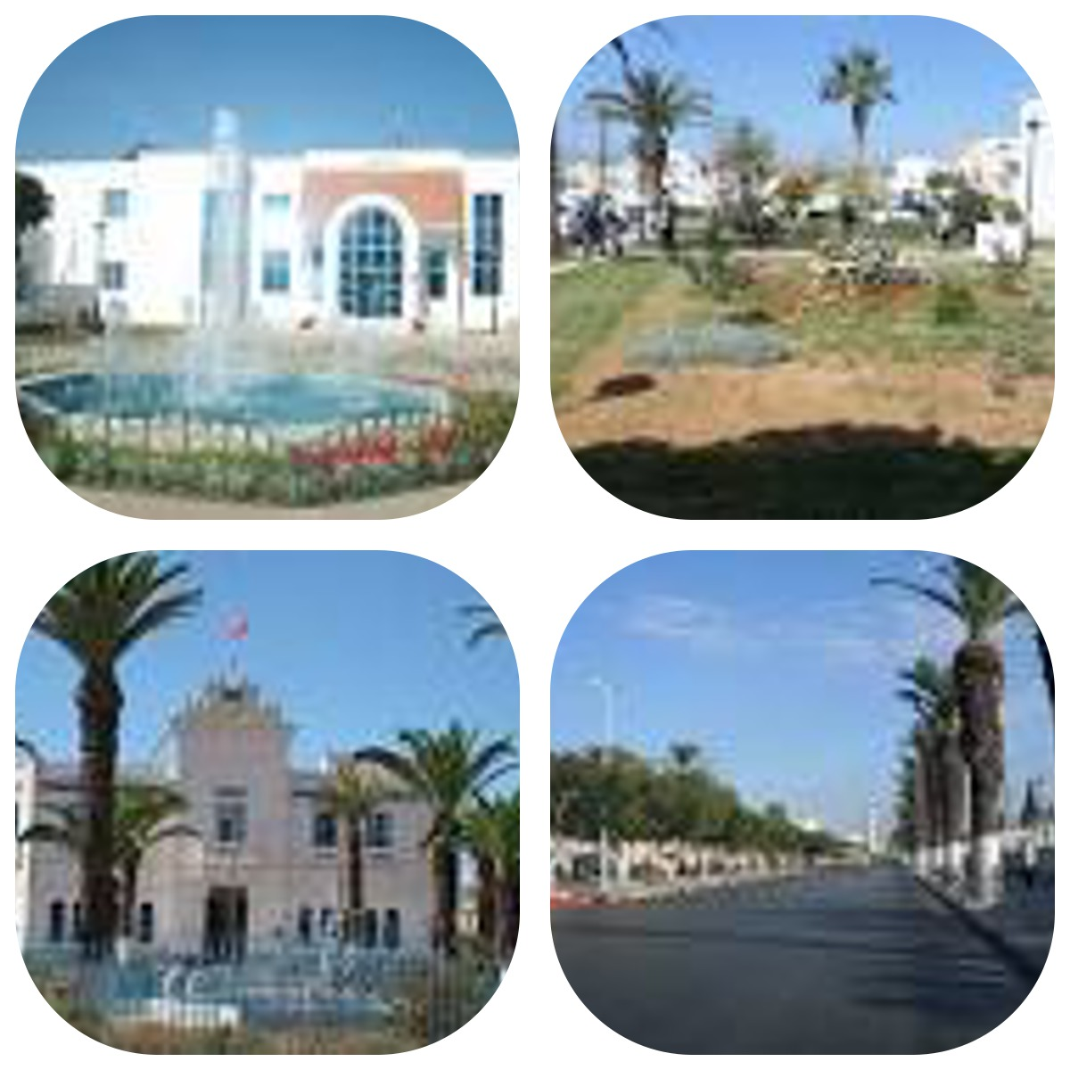

Slide 53
Merci
53

